Slide 1

봉사활동에 MyLion을 활용하는 방법
Notes:
여러분, 안녕하세요. 클레어 맥밀런이라고 합니다. MyLion 웨비나에서 여러분을 뵙게 되어 반갑습니다.

Slide 2
A,
aa
라이온과 봉사
디지털 앱을 사용해 라이온들의 봉사를 지원
MyLion에서 계획 및 보고하는 방법 (웹사이트 중심)
지원 찾기
시작하기
추가 개발 자료
오늘의 주제...
2
Notes:
오늘 웨비나에 많은 분들이 참석해 주셨습니다. 참석 인원이 많은 관계로 안타깝게도 세션 종료 후에 실시간 질의응답 시간을 가질 수 없음을 양해해 주십시오. 궁금하신 점은 웨비나 종료 후 mylion@lionsclubs.org로 이메일을 보내주시면 성심껏 답변해 드리겠습니다. 웨비나가 진행되는 동안, 그리고 프레젠테이션이 끝날 때 이메일 주소를 알려드리겠습니다.
그러면, 오늘 어떤 주제에 대해 이야기를 나누게 될까요?
먼저, 봉사에 대해 잠시 이야기하겠습니다. 봉사가 라이온스의 근간이기 때문입니다.
다음으로, 라이온스의 디지털 세상에 대해 이야기하겠습니다. 여러분의 '라이온 계정', MyLion, 그 외 회원들이 이용할 수 있는 몇 가지 디지털 앱 등이 포함됩니다.
마지막으로, MyLion을 시작하는 몇 가지 단계를 검토하겠습니다.

Slide 3
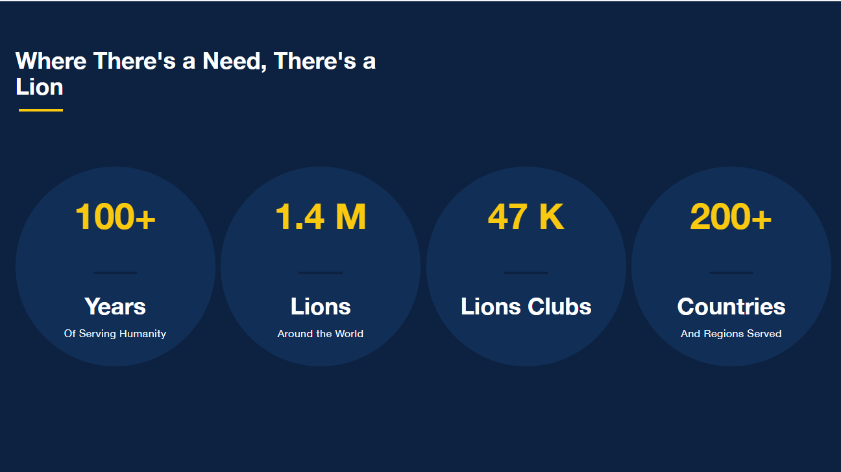
우리는 봉사를 위해 한 자리에 모였습니다.
국제협회 차원의 봉사 목표
동료 라이온, 지역사회, 친절함으로 연결된 글로벌 네트워크에서 ‘연대’/우정을 강조
봉사의 배경
‘우리가 모두 모인 이유, 우리가 라이온이 된 이유’에 해당되는 모든 상황
Notes:
MyLion이나 MyLCI, ‘라이온 계정’에 대해 살펴보기 전에, 먼저 봉사에 대해 이야기하겠습니다.
지난 100년 동안, 라이온과 레오는 지역사회는 물론 전 세계적으로 커다란 영향을 미쳐 왔습니다. 현재는 200여 개 국가에서 140만 명 이상이 회원으로 활동하고 있으며, 클럽 임원인 여러분은 약 5,000개의 클럽들을 대표하고 있습니다.
지난 100년의 시간 동안 봉사에 대한 열망은 바뀌지 않았지만, 다른 많은 부분들은 큰 변화를 보여왔습니다. 라이온스의 공식어가 늘어났고, 인터넷 기술을 사용해 소통하기 시작했으며, 다양한 나라의 회원들이 각자의 자원을 활용해 라이온스의 영향력을 확대하는데 힘을 모았습니다.
회원과 봉사가 확대되었다는 것은 오늘날의 라이온스 네트워크가 그 어느 때보다 더 견고하고 복잡하다는 것을 의미합니다.

Slide 4

우리는 행동하고, 보고합니다.
라이온들은 지역사회와 지구촌을 살기 좋은 곳으로 만들기 위해 봉사합니다. 그런데 왜 봉사를 보고해야 할까요?
  회원, 클럽, 협회의 공적과 성과를 축하
  효과적인 봉사사업을 발견하고 실행
  영향력을 확대하기 위한 목표를 설정
  지역 및 글로벌 필요사항에 대한 인식 증진
  봉사를 보고하는 이유에 대해 자세히 알아보십시오.
Notes:
라이온스의 확장과 복잡한 네트워크를 감안할 때, 봉사의 여정에서 중요한 부분은 봉사사업을 보고하여 전 세계 라이온들의 영향력을 기록으로 남기는 것입니다.
또한 봉사를 보고하는 이유는...
클럽과 협회 전체의 공적과 성과를 인정할 수 있으며, 더 나은 봉사를 위한 협력을 기념하고 노력에 감사할 수 있습니다.
다른 사람들의 봉사를 참고하여, 클럽에서 비슷한 사업을 실행할 수 있습니다.
새로운 봉사 목표를 수립하고, 더 많은 또는 다양한 방식으로 봉사하도록 장려하는데 도움이 됩니다.
우리가 봉사사업을 보고하면, 세계적, 지역적으로 중요한 문제를 파악할 수 있을 뿐만 아니라 다른 사람들이 이러한 현안에 대해 생각하도록 장려할 수 있습니다.

Slide 5

라이온들이 말하는
봉사 보고의 문제점
  많은 사람들이 봉사의 영향력을 확인하지 못하고 단지 몇 사람만 정보에 접속하면 동기 부여가 어려워짐
  시간이 많이 소요됨
  통상적으로 월말에 봉사활동을 보고
  모든 봉사활동의 세부 사항을 기억하기 어려움
  보고 규칙과 정의가 항상 명확한 것은 아님
Notes:
하지만, 라이온들은 봉사를 보고할 때 몇 가지 어려움이 있다고 말합니다.
오늘날, 우리는 방대한 정보를 쉽고 간단하게 접속하는데 매우 익숙해져 있습니다. 오늘 몇 걸음을 걸었는지, 또는 지난 달 난방비가 왜 그렇게 많이 부과되었는지 등 주제에 관계없이 우리는 여러 단계의 정보를 원하고 스스로 접속할 수 있기를 희망합니다. 국제협회의 정보는 쉽고 간단하게 접속하지 못하는 경우가 있습니다.
현재는 선출된 임원만이 MyLCI에서 봉사활동을 보고할 수 있습니다. 협회의 데이터베이스에 추가되는 정보의 품질을 여러분과 같은 지도자들이 관리하는 것은 바람직한 일이지만, 불편할 수도 있습니다. 가끔은 클럽의 회원이 활동을 주도하기도 하고, 언제 어디에서 사업이 실시되었는지 및 사업에 대한 적절한 설명 등 주요 정보를 가지고 있기도 합니다. 현재 상황에서는 해당 클럽 회원이 알고 있는 정보를 보고 책임자에게 전달해야 할뿐, 직접 입력할 수 없습니다.
두 번째 문제는 현행 시스템에서는 봉사활동이 완료된 이후에만 보고할 수가 있기 때문에 행사를 추진하는 단계에서는 MyLCI에 정보를 입력할 수 없다는 점입니다. 정보를 실시간으로 입력하지 못하면, 사진을 쉽게 업로드할 수도 없습니다. 결국 다수의 클럽들이 세부사항을 잊을 수 있다는 위험을 감수하고 월말에 모든 활동을 보고한다는 의미입니다.
마지막으로, 시스템에서 보고를 준비할 때 여전히 장애물을 마주할 수 있습니다. 이 영향력의 통계를 어떻게 해석해야 할까? 이 활동을 어떻게 분류할까? 때때로 MyLCI의 지시어를 다르게 해석하기도 합니다. 봉사를 보고하는 명확한 방식이 없으면 왜 모든 것을 보고해야 하는가라는 의문을 낳게 됩니다.

Slide 6
라이온스 봉사를 지원
모든 라이온과 레오가 사용할 수 있는 디지털 앱에 대한 개요
Notes:
봉사를 보고할 때 겪는 문제점들은 라이온과 레오가 보다 쉽게 봉사하도록 만들게 된 기회가 되었고, 이중 가장 큰 부분을 차지한 것은 협회의 디지털 앱의 확장과 개선이었습니다. 우리는 100년 동안 이어져 온 봉사의 유산을 바꾸지도 않고 보고를 중단하지도 않으면서 더 긴밀히 연결하고, 봉사하고, 보고하고, 축하할 수 있을 것입니다.
이제, 라이온스의 디지털 세상에 대해 이야기하고, 앱이 임원들에게 어떻게 도움이 될지, 디지털 앱을 개선하는데 라이온들이 어떻게 협조할 수 있을지에 대해 이야기하겠습니다.

Slide 7


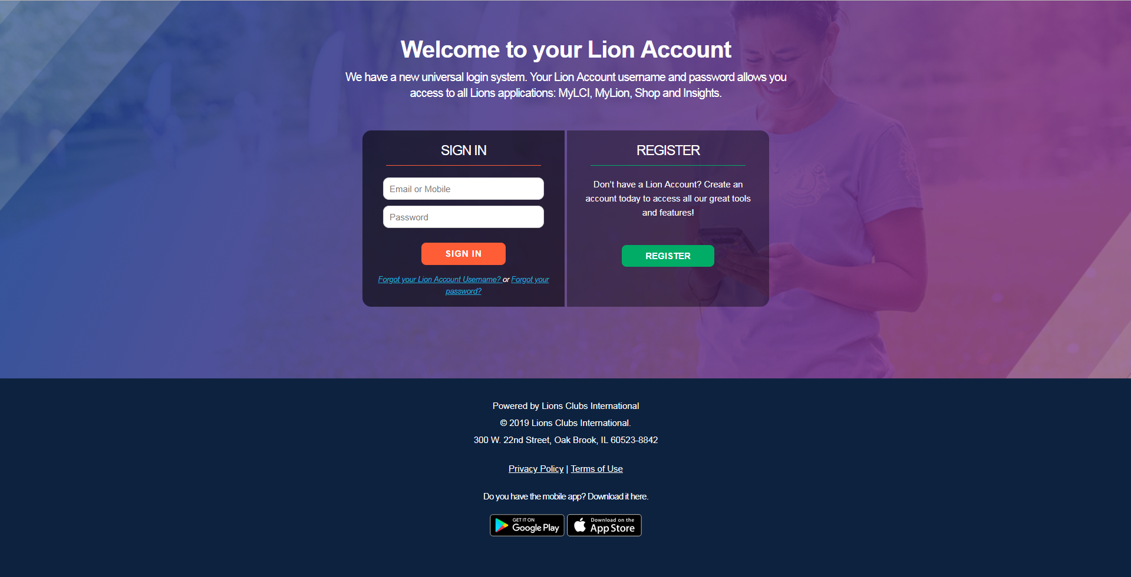

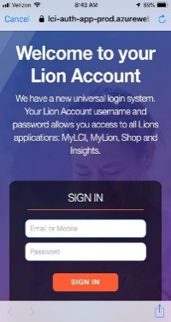
M
'라이온 계정'
  '라이온 계정'은 통합 로그인 시스템
  '라이온 계정'으로 다양한 곳에 접속:
    MyLCI
    MyLion
    라이온스 스토어
    Insights
    향후 제공되는 앱
  모든 라이온과 레오는 '라이온 계정'을 개설할 수 있음
  도움이 필요하면 mylion@lionsclubs.org로 문의하십시오.
Quick Tip: Lions and Leos will need their Member ID and an up to date phone number or email in MyLCI to register
7
Notes:
라이온과 레오가 MyLCI 에 등록하려면 회원번호와 더불어 전화번호나 이메일이 필요합니다. 모든 기능은 '라이온 계정'이 있어야 이용할 수 있습니다. '라이온 계정'은 새로운 통합 로그인 방식으로 운영됩니다. 모든 라이온스 디지털 앱의 핵심이 되며, MyLCI, MyLion, 스토어, Insights (최신 앱) 및 향후 제공되는 앱에 접속할 수 있습니다. 모든 라이온과 레오가 '라이온 계정'을 개설할 수 있습니다.
예전에 MyLion에 등록한 회원은 '라이온 계정'을 다시 등록할 필요가 없습니다.
MyLion 로그인 정보가 현재 라이온 계정입니다. 아직 '라이온 계정'을 등록하지 않으셨다면, 지금 등록하시기 바랍니다. 회원번호와 함께 MyLCI에 있는 이메일이나 휴대폰 번호가 있어야 합니다.
일부 회원들은 라이온 계정을 쉽게 개설할 수 있었지만, 다른 회원들의 경우, MyLCI에 있는 전화번호나 이메일이 최신 상태가 아니어서 다소 어려움을 겪었습니다. 국제협회는 MyLCI 사용자들에게 혼선을 초래한 것을 인지하고 있으므로, 협회에 문의해 주신 모든 분들께 감사드립니다.
'라이온 계정'을 개설하는데 어려움이 있으시거나, 회원들에게 '라이온 계정' 개설을 독려하는데 도움이 필요하시면 국제협회 직원에게 이메일 mylion@lionsclubs.org 로 문의해 주십시오. 지원 팀이 최선을 다해 도와 드리겠습니다!

Slide 8
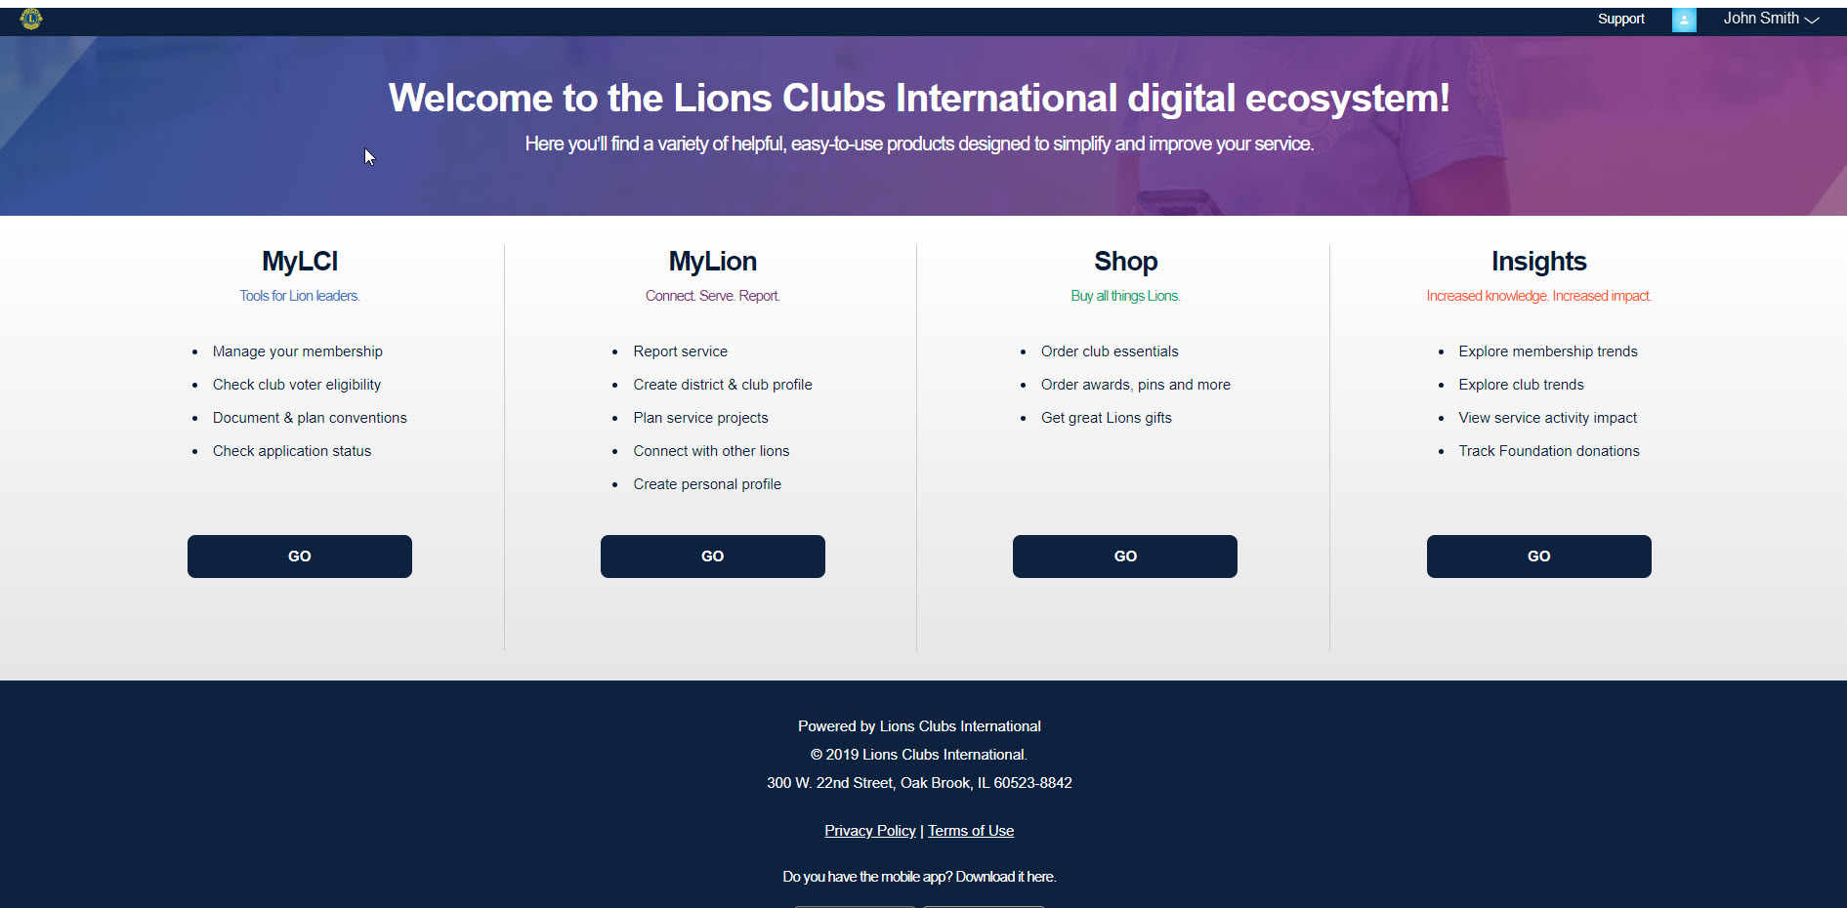
원하는 앱 선택
Notes:
라이온 계정에 로그인하면 협회의 앱 사이에서 쉽게 이동할 수 있습니다. 라이온스 회원은 현재 MyLCI를 제외하고, 화면에 있는 모든 앱에 접속할 수 있습니다. MyLCI는 임원용 앱으로 남아 있으며, 임원이 아닌 회원에게는 회색으로 표시됩니다.

Slide 9
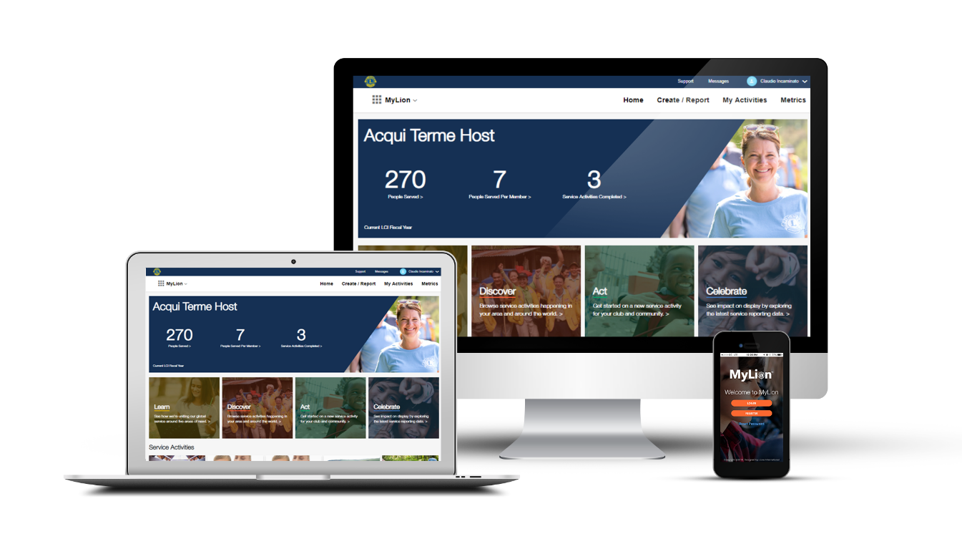
m
MyLion
소통과 봉사
2019년 7월 1일부터 MyLion에서 봉사활동을 보고합니다.
9
Notes:
이제 MyLion을 살펴 보겠습니다. MyLion은 협회에서 선보인 새로운 앱으로서, 라이온스 봉사와 우애에 중점을 둡니다.
MyLion은 동료 회원들과 더 원활히 소통하고, 전 세계에서 펼쳐지는 봉사활동을 발견하여 영감을 얻으며, 라이온들의 봉사를 홍보하는데 유용한 앱입니다.

Slide 10
MyLion을 활용한 봉사
두 가지 방식: 신규 봉사 계획 또는 완료된 봉사의 보고
Notes:
원활히 소통하고, 다른 봉사사업에 대한 아이디어를 발견할 수 있는 것은 MyLCI와 비교해 MyLion의 기능에 큰 변화가 있기 때문에 가능한 것입니다.
첫째, 모든 라이온과 레오가 MyLion을 사용할 수 있습니다. MyLion은 모든 회원들에게 열려 있는 최초의 앱입니다.
둘째, 오늘 웨비나에서 중점을 둔 사항은 이제 두 가지 방식으로 활동을 생성할 수 있다는 사실입니다. MyLion에서는 봉사활동을 실시하기 전에 활동을 생성할 수도 있고, 봉사활동을 완료한 후에 활동을 보고할 수도 있습니다.

Slide 11

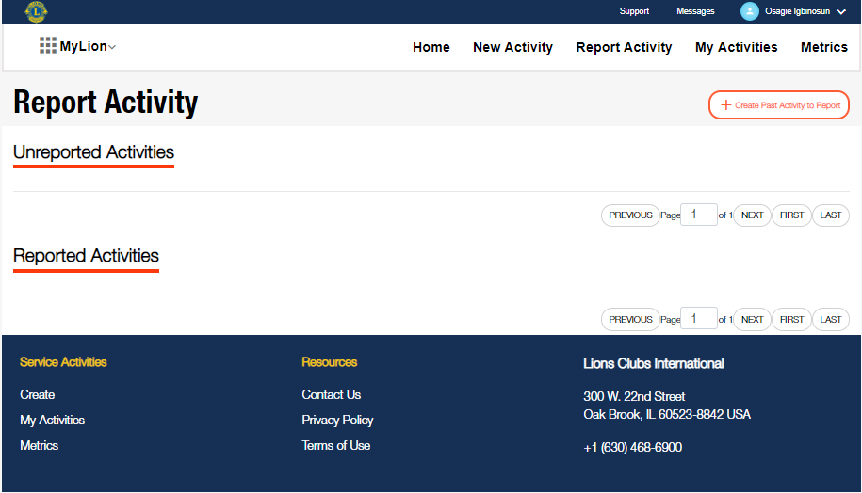
MyLion에서 완료된 봉사활동을 보고
이미 완료한 봉사활동을 보고하려면 활동 보고를 선택한 후:
  주요 세부사항을 추가
  사진을 업로드
  영향을 받은 수혜 인원을 입력
보고 접속 권한을 가진 임원만이 활동을 보고할 수 있음
웹사이트와 MyLion 앱에서 보고가 가능
Notes:
봉사활동을 실시한 이후에 보고하는 방법부터 알아 보겠습니다.
봉사활동을 완료한 뒤에 보고하는 것은 MyLCI와 크게 다르지 않습니다. 임원들만 활동을 보고할 수 있습니다. ‘활동 보고'를 선택하고, 모든 활동의 세부 정보를 입력한 후 제출하시면 됩니다.
이 기능은 MyLion 앱에서도 사용할 수 있습니다.

Slide 12
실연: 완료된 봉사활동 보고 (웹사이트)
동영상 링크 삽입
2019년 7월 1일부터 MyLion에서 봉사활동을 보고합니다.
Notes:
MyLion 웹 앱을 사용하여 이미 완료한 봉사활동을 보고하는 방법에 대한 동영상을 감상하도록 하겠습니다.

Slide 13
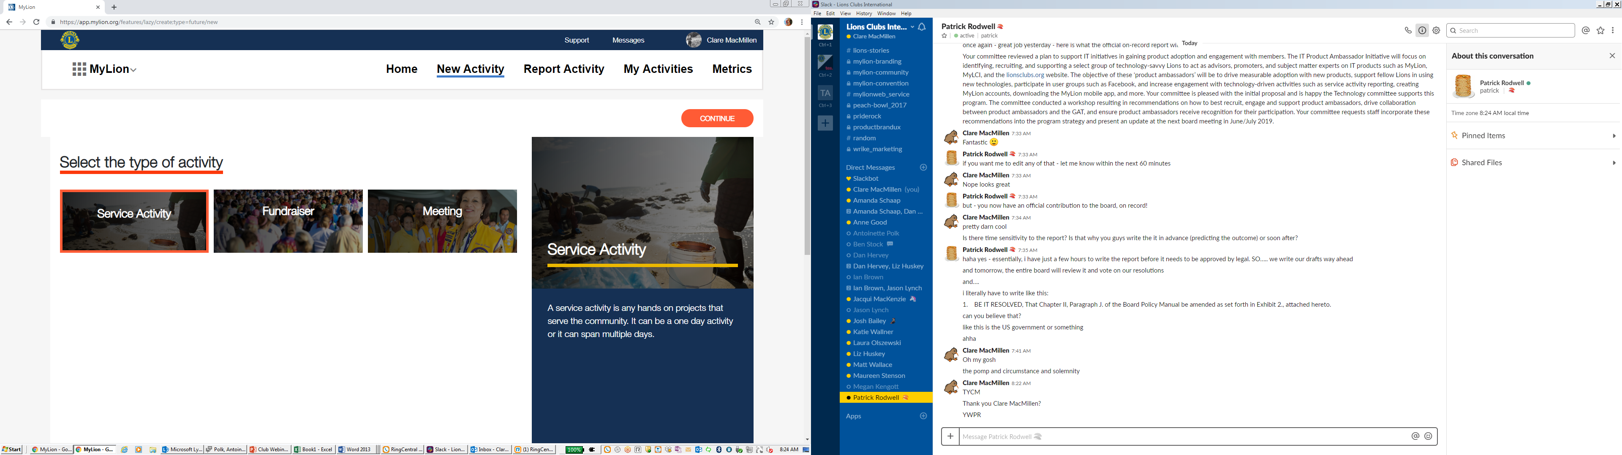
활동을 계획한 후, MyLion에서 보고
차기 활동을 생성하고 게시
MyLion에서 신규 활동을 선택한 후:
  주요 세부사항 추가
  사진 업로드
  참여할 회원 초청
  게시
봉사활동이 완료되었나요? 임원들이 몇 가지
영향력 수치를 추가하면 보고 완료!
모든 라이온과 레오가 신규 활동을 생성할 수 있음
Notes:
이제 MyLion의 다른 보고 방법, 즉 활동이 진행되는 중이나, 또는 계획 과정에서 활동을 생성하는 방법에 대해 살펴 보겠습니다. 우리가 식료품 쇼핑을 하든 직장에서 프로젝트를 진행하든, 아니면 다음 번 봉사활동을 생각하든, 계획은 언제나 우리의 일상생활에서 중요한 역할을 합니다.
지금 현재, 라이온과 레오는 다양한 도구를 활용해 봉사를 계획하고, 봉사활동이 완료된 다음에 MyLCI에 로그인하여 보고합니다. 앞서 말씀 드린 바와 같이, 이러한 보고 방식에는 몇 가지 문제점이 있습니다:
업무량이 배가 됩니다. 아마도 사람들은 페이스북, 이메일, 기타 플랫폼을 사용해 활동을 계획할 것입니다. 왜 보고하는 곳에서 활동을 계획하지 않으시나요?
활동에 대한 중요한 세부사항을 기억하지 못할 수도 있습니다. 활동이 완료된 후에 정보를 입력하면 일부 정보를 잊을 가능성이 높아집니다.
임원이 아닌 회원들은 적극적으로 주도할 수 없습니다. 현재, 라이온스 임원만이 봉사활동 세부사항을 입력할 수 있지만, 임원이 아닌 회원들이 봉사를 주도하는 경우도 있습니다.
MyLion은 이런 점을 바꿨습니다. 이제는 완료된 봉사활동을 보고하는 것뿐만 아니라 봉사활동의 계획과 보고를 결합하는 방법도 있습니다.
그 외에도 MyLion에서 계획하면 몇 가지 분명한 장점이 있습니다. 이를 테면:
다른 라이온과 레오를 봉사활동에 초청할 수 있습니다.
활동을 준비하거나 새로운 소식을 공유하기 위해 회원들에게 메시지를 보낼 수 있습니다.
활동의 검색이 가능하기 때문에, 지구나 복합지구 지도자들이 참여하거나 지원할 수 있는 활동에 대한 정보를 업데이트할 수 있습니다.
MyLion에서 활동을 계획하려면, ‘신규 활동’을 선택한 다음 사업명, 일시, 장소 등의 세부사항을 추가하고 참여할 회원을 초청하면 됩니다. 활동을 게시하고 봉사활동이 완료되고 나면, 임원들이 로그인하여 최종 세부사항을 보고할 수 있습니다.

Slide 14
실연: MyLion에서 활동을 계획 (웹사이트)
https://www.youtube.com/watch?v=npuTGERBctE&feature=youtu.be
2019년 7월 1일부터 MyLion에서 봉사활동을 보고합니다.
Notes:
지금까지 MyLion에서 계획을 세우거나 ‘신규 활동’을 생성하는 기능과 완료된 활동을 보고하는 기능 사이의 차이점을 살펴보았습니다. 이제 실제 모습을 동영상으로 확인해 보겠습니다.
클럽을 위해 MyLion 웹 앱에서 차기 활동 또는 ‘신규 활동’을 생성하는 동영상입니다.

Slide 15
클럽 임원과 MyLion
어떤 클럽 임원이 활동을 보고할 수 있나요?
  라이온스 클럽 회장
  라이온스 클럽 총무
  클럽 봉사위원장
  클럽 관리자
  레오클럽 회장
  레오클럽 총무
클럽 임원들이 지니게 되는 다른 권한은 무엇인가요?
  활동을 생성한 회원 삭제/편집
  클럽 봉사활동 보고
  클럽 프로필 편집 (lionsclubs.org 웹사이트 ‘클럽 찾기’에서 갱신된 클럽 프로필을 확인!)
Notes:
말씀 드린 바와 같이 모든 클럽 회원은 '라이온 계정'을 생성하고 MyLion을 사용할 수 있습니다. 하지만, 화면에 있는 클럽 임원들만이 활동을 보고할 수 있습니다.
이러한 임원들은 활동 보고 외에도 MyLion에서 몇 가지 고유한 권한을 가지고 있습니다.
임원들은:
활동을 생성한 회원을 삭제할 수 있습니다.
활동을 생성한 회원을 편집할 수 있습니다.
MyLion 앱에서 클럽 프로필을 만들 수 있습니다.
클럽 프로필은 다른 라이온들뿐만 아니라 클럽 입회에 관심이 있는 지역 주민들에게 클럽에 대한 더 많은 정보를 알릴 수 있는 좋은 기회입니다. MyLion의 클럽 프로필은 lionsclubs.org 웹사이트의 ‘클럽 찾기’에 표시됩니다. 그러므로, 회원들을 대표하는 적절한 사진을 선택하고, 클럽의 특별한 장점에 대해 설명한 다음, lionsclubs.org 웹사이트의 ‘클럽 찾기’를 방문하여 클럽이 예비 회원들에게 어떻게 보여지는지 확인해 보십시오.

Slide 16
MyLion 관련 자주 묻는 질문
여러 직책을 겸직하고 있습니다. MyLion에서 직무를 어떻게 변경할 수 있나요?
MyLion은 사용자가 맡고 있는 모든 직책을 인식하여, 봉사활동과 관련하여 해당 직책으로 수행할 업무에 접속할 수 있는 권한을 부여합니다. 수동으로 직무를 변경할 필요는 없습니다.
7월 1일부터는 MyLion에서 봉사활동을 보고하게 됩니다. 그런데, 2018-2019 회기에 MyLCI에서 보고할 수 있는 유예 기간이 있나요?
  그렇습니다. 2019년 7월 15일까지 MyLCI에서 2018-2019 봉사활동을 보고할 수 있습니다.
Notes:
페이스북과 지구 웨비나에서 진행된 MyLion 포럼뿐만 아니라 여러분과 같은 라이온과 레오의 피드백을 종합한 결과, 라이온들이 봉사를 계획하고 보고하는 방법에 미묘한 차이가 있음을 알게 되었습니다. 자주 묻는 질문 몇 가지를 살펴 보겠습니다.
첫째, 여러분이 여러 직책을 겸하고 있는 라이온이라면, MyLCI에서 수동으로 직책을 수정하는 것이 익숙할 것입니다. MyLion은 이와 다르게 구축되었습니다. 라이온이 여러 직책을 겸하고 있을 경우, MyLion은 국제협회 내의 모든 직책을 인식하고, 해당 직책들을 기반으로 접속 권한을 부여합니다. 직무를 변경할 필요가 없습니다.
둘째, 2019년 7월 1일부터는 MyLion에서 봉사활동을 보고하게 되겠지만, 임원들은 2018-2019 회기 봉사활동 보고에 대해 유예 기간을 갖게 됩니다. 2019년 7월 15일까지 MyLCI에서 2018-2019 봉사활동을 보고할 수 있습니다.

Slide 17
MyLion 관련 자주 묻는 질문 (계속)
대표 활동 기능은 어디에 있나요? 대표 활동에 대한 정의가 있나요?
  대표 활동 기능은 2019년 6월부터 가능합니다.
  국제협회에서는 ‘대표 활동이란 실시하는 클럽, 지구, 복합지구의 정체성과 전문성을 잘 나타내는 반복적인 봉사활동’이라고 정의합니다.
  대표 활동의 정의를 바탕으로 라이온과 레오는 어떤 봉사활동을 대표 활동으로 할지 결정할 수 있습니다.
Notes:
MyLion을 사용하기 시작한 라이온들의 공통적인 질문은 대표 활동과 관련된 것입니다. 대표 활동 기능은 어디에 있고, 실제로 무엇을 의미할까요?
MyLion에서 대표 활동 기능은 2019년 6월에 제공될 예정입니다.
MyLCI를 평가하고 MyLion을 구축하기 시작했을 때, 협회의 봉사활동팀은 ‘대표’ 활동의 정의와 해석이 지역마다 다르다는 사실을 깨달았습니다.
글로벌 액션팀의 협조를 받아 ‘대표 활동’에 대한 정의를 내렸습니다. 대표 활동이란 실시하는 클럽, 지구, 복합지구의 정체성과 전문성을 잘 나타내는 반복적인 봉사활동입니다.
라이온과 레오는 이 정의를 활용하여 ‘대표’로 분류된 활동들을 소개할 수 있습니다.

Slide 18
MyLion 관련 자주 묻는 질문 (계속)
  봉사활동을 어떻게 분류하나요?
  우선, 활동 유형을 선택하십시오 (봉사활동, 기금모금 행사, 회의).
  그런 후, 적절한 ‘글로벌 주력사업’을 선택하십시오. 활동이 글로벌 주력사업에 포함되지 않을 경우, ‘기타’를 선택하십시오.
  선택한 글로벌 주력사업에 따라 하위 범주가 나타날 것입니다. 봉사활동에 가장 부합되는 하위 범주를 선택하십시오.
Notes:
마지막으로 자주 제기되는 질문은 봉사활동을 분류하는 방법입니다.
예전에는 라이온들이 90 가지 유형에서 봉사사업을 선택했습니다. 적절한 범주를 선택하는 것이 혼란스러웠기 때문에, 국제협회 봉사활동팀은 선택 범위를 간소화했습니다. MyLCI에서 가장 보편적이었던 봉사사업 유형이 남아 있으며, 몇 가지 선택사항이 추가되었습니다.
화면을 보시면, 활동을 분류하는 단계에 대한 설명이 나와 있습니다.

Slide 19
MyLion 및 Insights: 통계를 확인하여
봉사의 영향력을 축하
Notes:
활동을 보고하면 우리가 라이온과 레오로서 쏟는 노력을 확인하고 축하하는데 도움이 됩니다. 회원과 임원들이 영향력을 탐색하고, 목표를 설정하고, 동료 라이온과 레오가 지역사회에서 어떻게 봉사하고 있는지를 확인하는데 도움이 되는 다양한 디지털 앱이 있습니다.

Slide 20

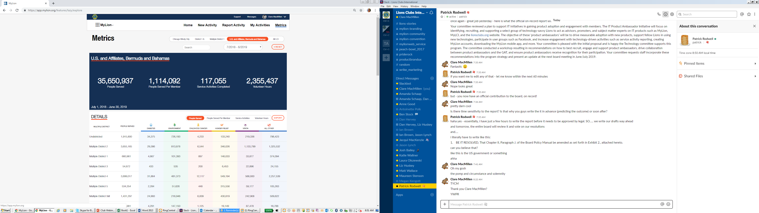
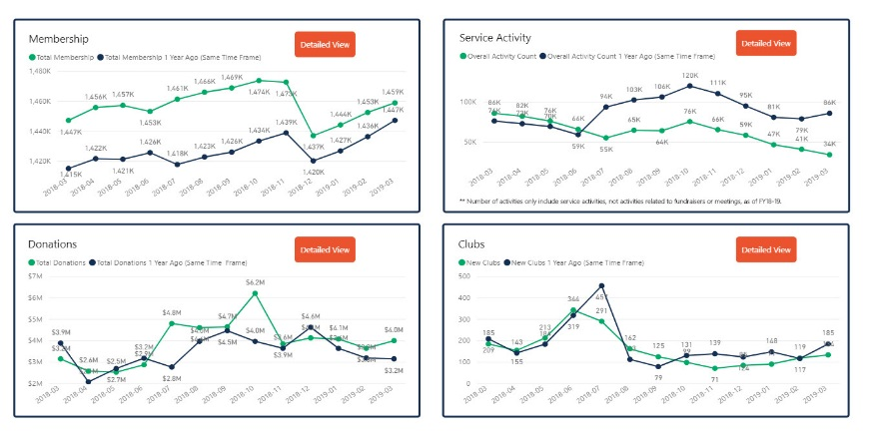
라이온과 레오를 위한 봉사활동 데이터
MyLion의 통계 자료
Insights
봉사 영향력 통계를 개인 활동 수준까지 공유
봉사에 참여한 사람과 봉사 시간에 대한 데이터 제공
전방위적인 수준에서 봉사 데이터 탐색
회원, 봉사, 기부, 클럽 데이터 공유
사용자의 직책에 따라 대시보드에 접속할 권한 부여
Notes:
MyLion의 통계 페이지는 봉사 영향력에 대해 개인 활동 수준까지의 통계를 보여주며, 봉사에 참여한 인원과 봉사 시간에 대한 데이터도 포함되어 있습니다. 사용자들은 전 세계 통계뿐만 아니라 클럽, 지구, 복합지구, 헌장지역의 데이터를 확인할 수 있습니다.
임원들에게 허용되는 보고 관련 정보를 자세히 살펴보려면, 협회의 최신 앱인 Insights를 탐색해 보십시오.
클럽 수준에서, Insights는 회원, 서비스, 기부금 정보를 공유합니다.

Slide 21
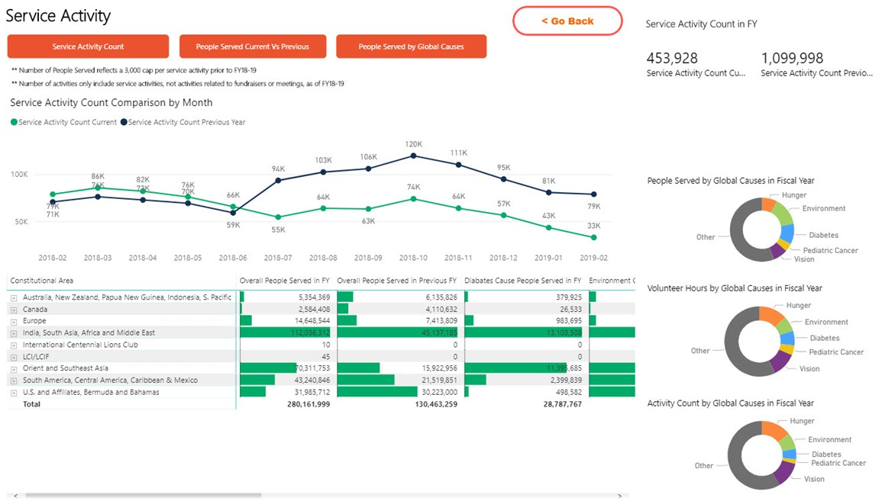
Insights에서 라이온스 데이터 상세보기
추가 통계를 보려면 각 섹션에서 ‘상세보기’ 버튼을 선택하십시오. 해당 섹션에 관한 평균 및 기타 데이터 분석과 비교한 결과를 살펴 보십시오.
Notes:
‘상세보기’를 선택하면 각 섹션의 데이터를 더 자세히 살펴볼 수 있습니다.
Insights의 봉사활동 섹션에는 봉사에 참여한 인원, 봉사 시간, 각 글로벌 주력사업과 관련된 활동이 나타납니다.
또한, 평균과 비교한 결과 및 봉사의 동향에 대한 자세한 내용을 보여줍니다.

Slide 22

MyLion에서 지원 찾기
‘교육’의 방식을 재정의
Notes:
오늘 MyLion에 대한 많은 내용을 살펴 보았지만, 모든 내용을 빠짐없이 확인하는 것은 가능하지 않습니다! 더 많은 지원, 교육 자료, 질문에 대한 답이 필요한 라이온들은 협회의 디지털 앱에서 필요한 정보를 찾을 수 있습니다.

Slide 23

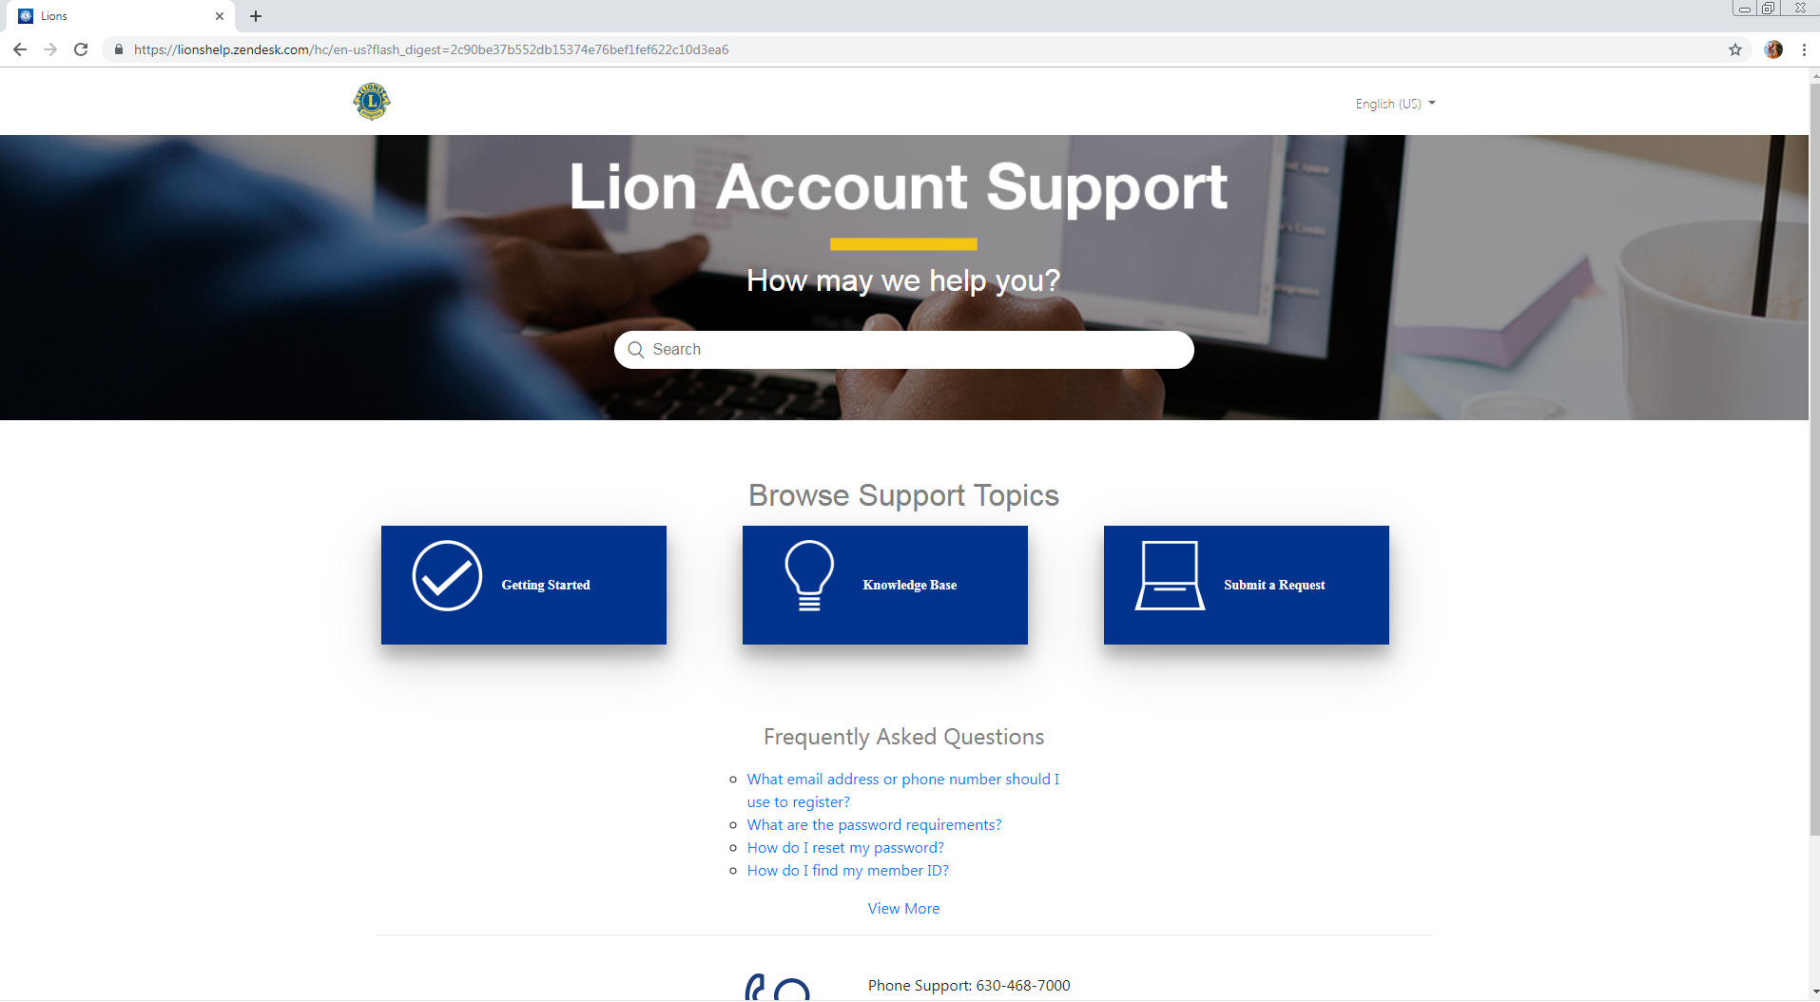
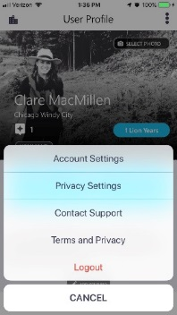
필요한 지원
www.lionshelp.zendesk.com
  ‘지원’ 버튼을 클릭해 유용한 정보를 찾아 보십시오.
지원팀의 도움이 필요하신가요?
  전화: 1-630-468-7000
  이메일: mylion@lionsclubs.org
MyLion 페이스북 포럼에 가입하여 동료 라이온에게서 도움을 받고 여러분의 아이디어를 공유하십시오.
빠른 도움말: MyLion 앱에서 사용자 프로필로 이동하여 상단 모서리에 있는
원 세 개를 선택하면 도움말을 찾을 수 있습니다.
Notes:
디지털 앱 웹에서 ‘지원’을 선택하면 온라인 지원센터로 이동할 수 있습니다. 지원센터에 제공되는 링크는 자주 묻는 질문, 사용법, 질문이나 문제점을 제출하는 경로로 연결됩니다.
회원 지원센터 정보도 이 곳에서 공유합니다. 지원팀은 전화로 응대하거나 이메일에 대한 답장을 보내드립니다.
마지막으로 ‘MyLion 포럼’이라는 이름으로 MyLion 페이스북 커뮤니티를 운영하고 있습니다. 포럼에 가입하면, 앱에 관한 최신 정보를 찾고, 더 큰 규모의 라이온스 커뮤니티에 관한 질문을 하고, 동료 라이온 및 레오들과 앱에 관한 아이디어를 공유할 수 있습니다.

Slide 24
다음 단계는?
Notes:
그러면, 다음 단계는 무엇일까요?

Slide 25
MyLion을 시작하는 세 단계
1
  ‘라이온 계정' 등록
2
  MyLion에서 개인 (및 클럽!) 프로필 작성
3
  MyLion에서 차기 봉사활동을 계획 및/또는 보고
Notes:
MyLion을 시작하고 회원들이 MyLion을 사용하는데 도움을 주기 위해 할 수 있는 세 가지 주요 단계가 있습니다.
먼저 '라이온 계정'을 만드십시오. 계정을 이미 개설했다면, MyLCI에 있는 모든 클럽 회원의 정보가 최신 정보인지 확인하십시오. 업데이트된 이메일이나 휴대폰 번호가 등록되어 있다면, 회원들은 '라이온 계정'에 등록할 수 있습니다.
다음으로, MyLion에서 개인 및 클럽 프로필을 설정하십시오. 사진을 추가하고, 소개문을 작성하고, 여러분 자신만의 특별한 MyLion을 만드십시오.
마지막으로, MyLion에서 차기 봉사활동을 계획하고 보고하십시오. 앱을 배우는 가장 좋은 방법은 실제로 사용하는 것입니다. 2019년 7월 1일부터는 MyLion에서 봉사활동을 보고하게 될 것이므로 MyLCI 대신 MyLion에서 차기 봉사활동을 입력하십시오!

Slide 26

궁금한 점이 있으신가요? 최선을 다해 도와 드리겠습니다.
질문이 있으시면 이메일 mylion@lionsclubs.org 로 문의해 주십시오.
Notes:
오늘 웨비나에 참석해 주셔서 대단히 감사합니다. 앞서 말씀 드린 대로, MyLion에 대해 궁금한 점이 있으시면, mylion@lionsclubs.org로 문의해 주십시오. 지원팀이 직접 연락드리고, MyLion을 사용하는데 필요한 정보를 안내해 드리겠습니다.

Slide 27
감사합니다
© 2019 Lions Clubs International
Notes:
오늘의 웨비나는 녹화되었으며, 조만간 협회 웹사이트 lionsclubs.org에 탑재될 것입니다. 실시간 세션이 종료되면, 녹화분과 오프라인 버전, 웨비나 자주 묻는 질문을 이메일로도 보내드릴 것입니다.
웨비나에 참석해 주신데 대해 다시 한번 감사드리며, 보람 있는 하루가 되시기를 바랍니다.

